Slide 1
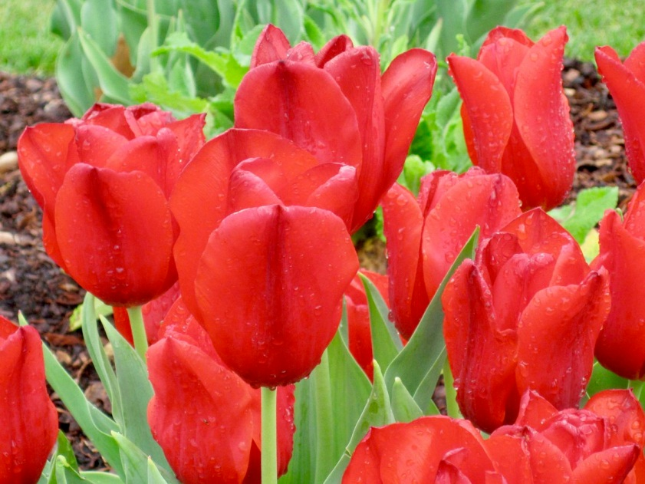
Основные болезни и вредители тюльпанов

Slide 2
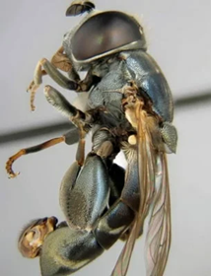
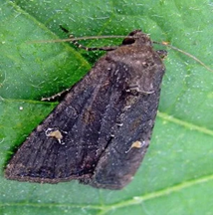
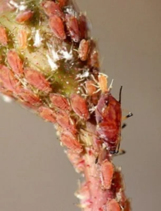
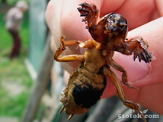
Вредители тюльпанов и борьба с ними
Название | Фото | Признаки заболевания | Борьба с вредителями
Луковая журчалка |  | Муха крупнее комнатной длиною до 1 см. Окраска темно-зелёная с металлическим отливом. Начинает летать и откладывать в почве яйца в конце мая-июне. Вред наносят личинки, проникающие в луковицу через донце. Личинки зеленовато-серые длиною 10-12 мм. Появляются в июне и от мух второго поколения — в сентябре. Зимуют в почве и луковицах. Из поврежденных луковиц весной вырастают угнетенные с желтеющими листьями растения. | Удаление и сжигание больных растений. Глубокая предпосевная перекопка с оборотом пласта. Личинки, оказавшиеся в поверхностном слое, зимой погибают. Мульчирование торфом препятствует кладке яиц. Отпугивает мух опудривание почвы нафталином.
Лиловая совка |  | Зимуют яйца на растениях. Личинка бабочки представляет собою гусеницу красновато-лилового цвета с красной полосой вдоль спины. Окукливается в июле — начале августа в земляном коконе на глубине 5-9 см, а во второй половине августа-сентября из коконов вылетают бабочки. Гусеница повреждает стебли тюльпанов. Одна гусеница может повредить значительное количество растений. | Уничтожение на участке сорных трав и остатков севооборотных растений. Полезно в мае-июне опудривание нижней части стебля нафталином.
Оранжерейная тля |  | Может нанести тюльпанам значительный вред, особенно при выгонке. Оранжерейная тля представляет собою насекомое длиною до 2 мм овальной формы зеленого или розового цвета с темными поперечными полосами. Поселяются на листьях, цветоносах, бутонах. Питаются соком растений. | Для уничтожения тлей мною успешно применяется настой махорки с добавлением хозяйственного мыла. На 10 литров горячей воды беру 5 г махорки и 50 г хозяйственного мыла. Настаиваю двое суток, процеживаю и полученным настоем опрыскиваю тюльпаны. Хорошие результаты дает опрыскивание настоями красного горького перца или чеснока.
Медведка |  | Питается она проросшими семенами, подземными частями растений, подгрызая стебли и корни. Длина насекомого 40-50 мм. Сверху тело темно-бурое, снизу буровато-желтое с шелковистым блеском. | Гнездо медведки, в которое она откладывает несколько сотен яиц, уничтожается в результате глубокого рыхления почвы. Выброшенные на поверхность яйца и личинки погибают. Хороший результат дает применение ловушек, самых простых.

Slide 3
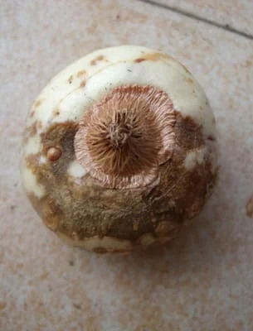
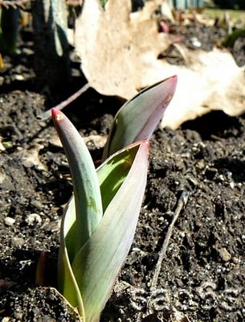
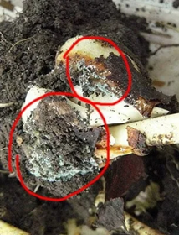
Основные заболевания тюльпанов
Название Фузариоз - мокрая гниль | Фото | Признаки заболевания На донце пораженной луковицы появляются бурые пятна, очерченные по контуру красноватой линией. Пятна со временем увеличиваются и темнеют. Луковица тюльпана, пораженная этой болезнью, загнивает с базальной части (от донца). Гниль проникает внутрь и между запасающими чешуями появляется розоватый налет из спор гриба. Луковица гниет, распространяя кисловатый запах от выделяющегося этилена. Этилен в хранилище не допустим, т.к. приводит к появлению “слепых” бутонов у здоровых луковиц. | Борьба с болезнями Тщательный осмотр посадок и удаление пораженных растений. Своевременная выкопка. Задержка с данным видом работ увеличивает вероятность заражения. Соблюдение температурного режима и влажности в хранилище. Периодический осмотр посадочного материала и удаление больных луковиц. Так как лечение этой болезни тюльпанов практически невозможно, необходимо во избежание заражения протравить луковицв после уборки и перед высадкой в 0,2% суспензии узгена, или в растворе препарата «Максим» в течение 30 минут.
Тифулёз |  | Корни также отмирают. Заражение распространяется на всю луковицу, и она погибает, покрываясь мелкими склероциями грибка светло- и темно-коричневого цвета. Тифулёз чаще проявляется после теплой зимы и влажной весны, т.к. низкие плюсовые температуры (1-2 °С) и влажность способствуют развитию болезни. | Пораженные растения удаляются и уничтожаются. Своевременно и тщательно удаляются сорняки. Луковицы, выкопанные с участка, на котором наблюдались случаи поражения тифулезом, протравливаются в 0,5% растворе марганцевокислого калия. Почва дезинфицируется 1,5% раствором формалина из расчета 10 литров на 1 квадратный метр. После выкопки тюльпанов почва перекапывается как можно глубже с оборотом пласта.
Пенициллёз |  | Чаще всего поражает луковицы, длительное время находившиеся в камерах при подготовке их к весенней выгонке, но может поражать и луковицы в открытом грунте в процессе вегетации. Пораженные луковицы покрываются желто-бурыми пятнами с зеленовато-голубым налетом. | При обнаружении грибка в хранилище луковицы следует протравить в растворе марганцево-кислого калия с последующей просушкой. Во избежание повышения влажности рекомендуется продезинфицировать помещение не обработкой медным купоросом, а путем сжигания серы и последующего проветривания.

Slide 4

Спасибо
за
внимание!

